Slide 1
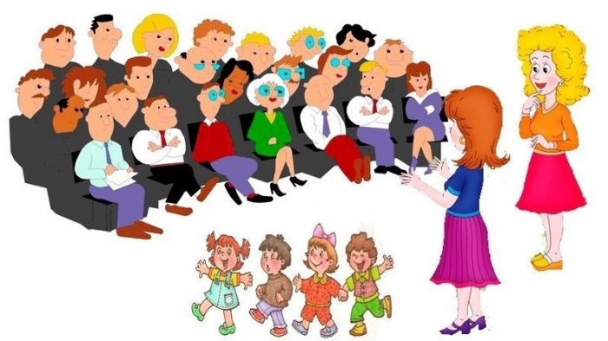
Составила: воспитатель 1 квалификационной категории
Фирсова Яна Александровна

Slide 2

Речевое развитие
20
40
60
80
Познавательное развитие
20
40
60
80
Социально-коммуникативное развитие.
20
40
60
80
Физическое развитие
20
40
60
80

Slide 3


Речевое развитие
20
Что такое ЛЕПБУК?

Slide 4

Речевое развитие
40
Объясните понятие «говорящая среда» в детском саду.

Slide 5
Речевое развитие
60
Составьте звуковую схему слова СОБРАНИЕ, используя цветные круги.

Slide 6
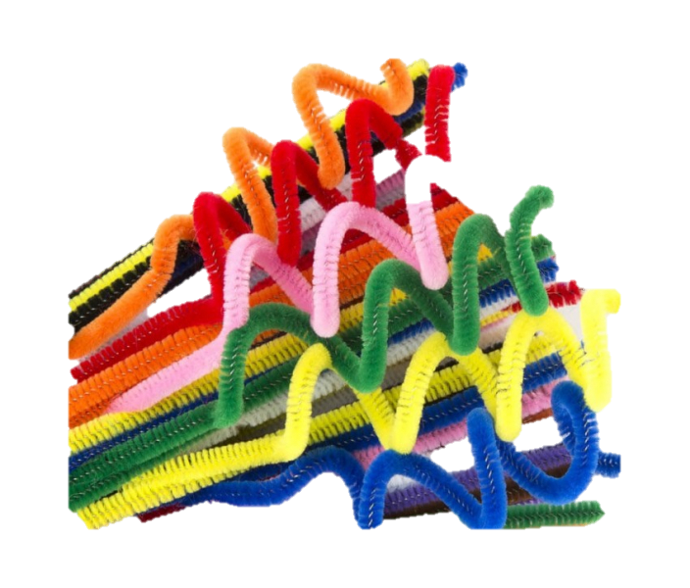
Речевое развитие
80
Вам нужно, совместно с детьми, сложить из синельной проволоки слова на тему «Семья»

Slide 7
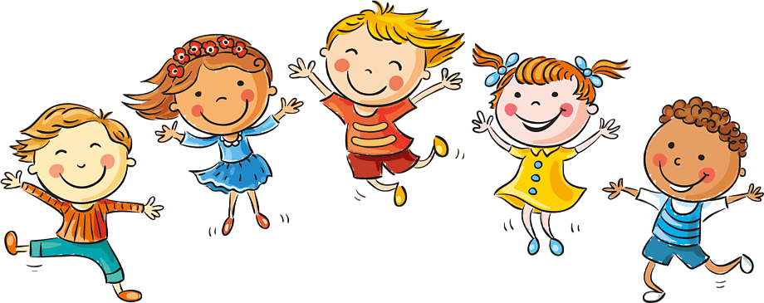
Познавательное развитие
20
Что входит в познавательное развитие детей дошкольного возраста?

Slide 8
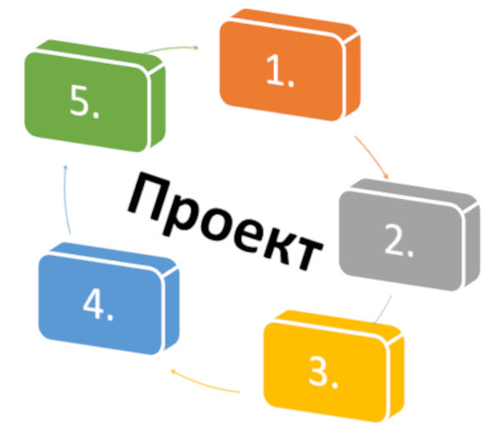
Познавательное развитие
40
Что такое проект в детском саду?

Slide 9
Познавательное развитие
60
Назовите городской социально - значимый проект, который реализуется в нашем детском саду.

Slide 10
Познавательное развитие
80
Есть такая технология в детском саду «Умный пол». Как на ваш взгляд, выглядит умный пол и, как используется в работе с детьми.

Slide 11
Социально - коммуникативное развитие.
20
Назовите, что нельзя носить детям в детский сад.

Slide 12
Социально - коммуникативное развитие.
40
Куда нужно обращать, если возникли вопросы претензии к работе воспитателей, помощников или детского сада?
?

Slide 13

Социально - коммуникативное развитие.
60
В рамках 80 годовщины победы предложите оформление в раздевалке для создания стенда «Год защитника отечества».

Slide 14
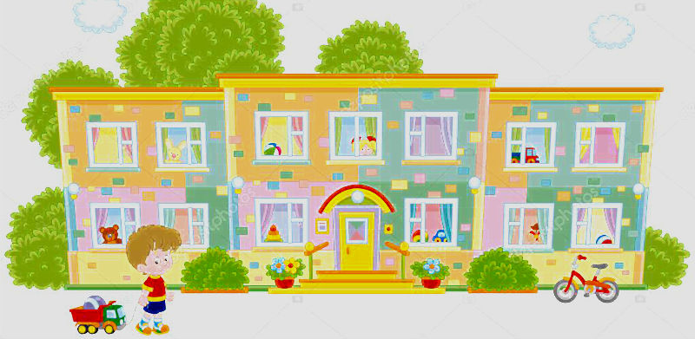
Социально - коммуникативное развитие.
80
Назовите правила посещения родителями различных мероприятий в детском саду.

Slide 15

Физическое развитие
20
В каких случаях родитель обязан вызвать врача к ребёнку и сообщить воспитателю?

Slide 16
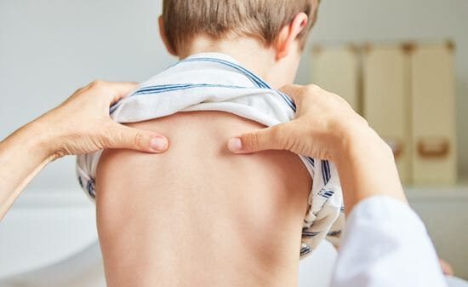
Физическое развитие
40
Как влияет на ребёнка несформированность правильной осанки?

Slide 17
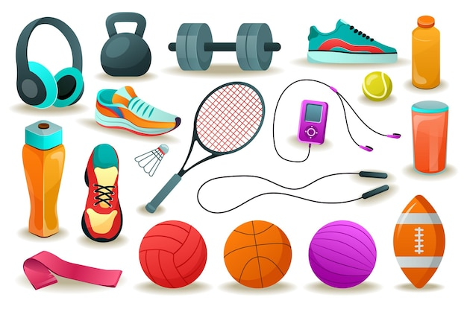
Физическое развитие
60
Какой спортивный инвентарь должен быть у каждого ребёнка дома?

Slide 18
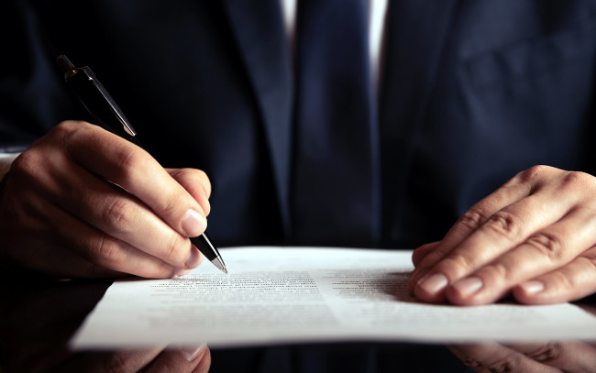
Физическое развитие
80
Для чего учить ребёнка правильно держать ложку, карандаш, кисточку и т.д.?

Slide 19
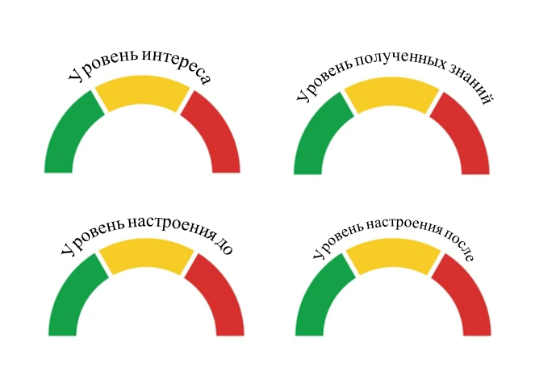
Обратная связь

